Slide 1
机器人建模与控制仿真
第三章 机器人动力学建模
汪首坤 教授
北京理工大学 自动化学院

Slide 2
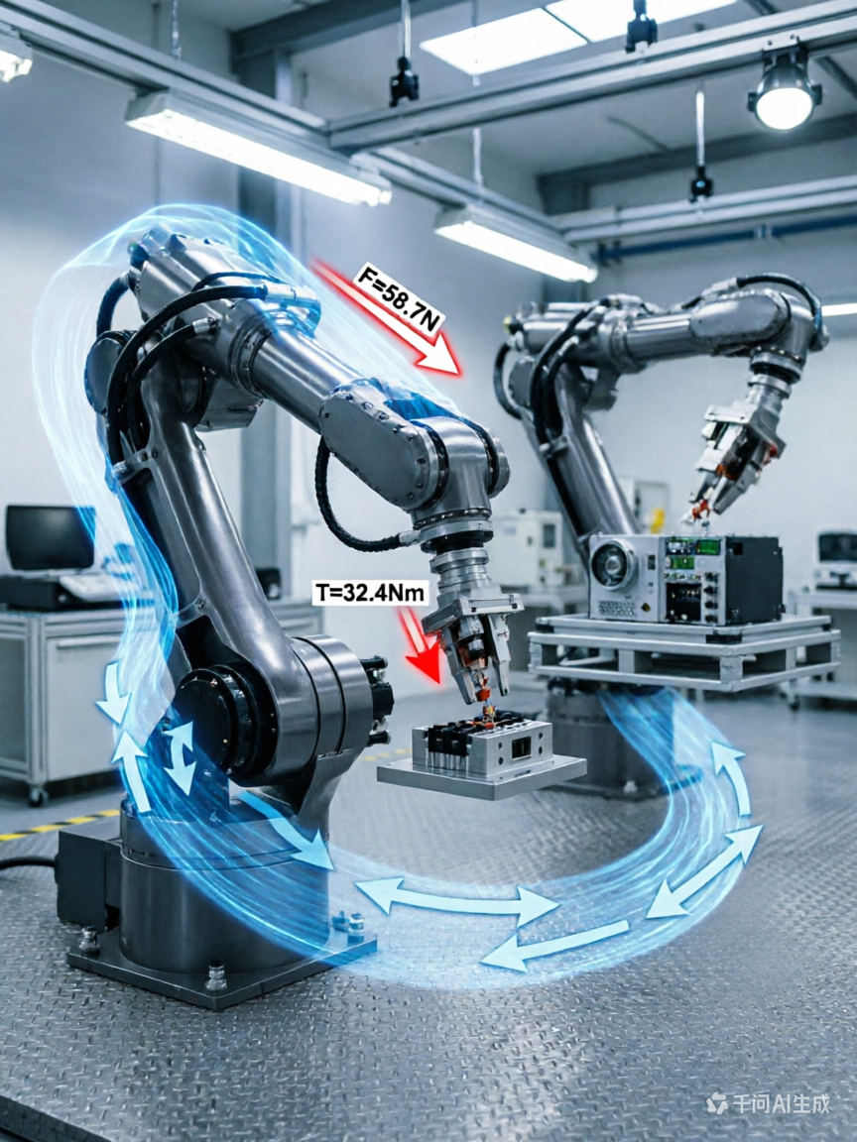
本章目录
1 动力学基础
2 拉格朗日法
3 牛顿-欧拉法
4 动力学深入解析
5 扩展与小结
6 课后练习
运动学描述了机器人的运动，但无法回答“如何产生这样的运动”。
动力学将揭示驱动力与关节运动之间内在规律，是机器人控制、结构设计、仿真分析的理论基石

Slide 3
1 基础概念
从运动学到动力学——为什么要学习动力学？
回顾运动学：运动学建立了关节空间与操作空间之间的几何关系。它回答了“当关节角度是q时，末端执行器在哪里？速度是多少？”但它是在假设运动已知的前提下。
引入动力学：机器人本质上是一个复杂的机械系统，其运动是由关节输出的力矩/力驱动的。动力学正是研究力矩(τ)与运动(q, q·, q··) 之间关系的科学。
汽车加速过程的简单类比
运动学：描述一辆汽车在10秒内从0加速到100km/h。
动力学：解释发动机需要输出多大的扭矩，克服多大的地面摩擦力和空气阻力，才能实现这个加速过程。

Slide 4
1 基础概念
动力学在工程应用上的必要性
电机选型：每个关节需要多大的力矩和功率，避免选小了“拉不动”，选大了“浪费钱”。
结构设计：给出各连杆在运动过程中承受的最大力/力矩，为连杆的强度、刚度设计提供依据。
控制算法：高精度高速度的控制必须依赖于被控对象的动力学模型，没有模型就没有精准控制。
仿真分析：动力学仿真可以测试控制算法、规划轨迹、预测能耗，大大降低开发成本和风险。
思考：一个空的机械臂和一个抓着重物的机械臂，要走出完全相同的轨迹（位置、速度、加速度都一样），关节电机输出的力矩会一样吗？为什么？

Slide 5
1 基础概念
正运动学(Forward Dynamics))
1 定义：给定作用在关节上的驱动力/力矩，求解机器人的运动响应，即关节位移、速度和加速度。
2 数学表达:
主要用途
运动仿真：进行“如果...会怎样”仿真实验基础。例如，给一个力矩，看看机器人会如何运动。
理解系统行为：分析机器人在外力作用下的动态响应
正动力学是“原因→结果”

Slide 6

1 基础概念
逆动力学 (Inverse Dynamics)
1 定义：给定机器人的期望运动轨迹 (位移、速度和加速度)，求解实现该运动所需的关节驱动力/力矩，这是机器人控制中最常见的问题。
2 数学表达:
主要用途
1 前馈控制：将计算力矩作为前馈项叠加到控制器输出上，可以显著提高跟踪精度。
2 力矩控制：是绝大多数先进机器人控制算法（如计算力矩法、阻抗控制）的核心。
3 关节力矩估算：在没有力矩传感器的情况下，可以通过逆动力学估算关节受力。
正动力学是“期望的结果→需要的原因”

Slide 7
1 基础概念
动力学建模的主流方法
特性 | 拉格朗日法 (Lagrange Method) | 牛顿-欧拉法 (Newton-Euler Method)
基本原理 | 基于系统总动能和总势能的标量函数 | 基于每个连杆的牛顿第二定律 (F=ma) 和欧拉方程 (N=Iα+ω×Iω)
推导过程 | 1. 计算总动能 K 和总势能 P 2. 构造拉格朗日函数 L = K - P 3. 代入拉格朗日方程 | 1. 向外递推：从基座到末端，计算每个连杆的速度、加速度 2. 向内递推：从末端到基座，计算每个连杆受到的力和力矩
最终形式 | 得到一个封闭的、结构清晰的矩阵方程 | 得到一组高效的递推计算公式
优点 | 物理意义清晰：方程中的每一项都有明确的能量来源。适合理论分析和控制器设计。 | 计算效率高：递推形式特别适合计算机编程实现，常用于实时控制。
缺点 | 对于多自由度系统，手动求导繁琐、容易出错。 | 物理意义不如拉格朗日法直观，各耦合项隐含在递推过程中。

Slide 8
1 基础概念
动力学建模的主流方法
两种方法是等价的，只是看待问题角度和出发点不同。
1 一个从“全局能量”出发，一个从“局部力/力矩平衡”出发
2 拉格朗日法给我们“洞察”，牛顿-欧拉法给我们“效率”。
3 常用拉格朗日法推导方程结构，再用牛顿-欧拉法编写高效计算代码。

Slide 9

1 基础概念
动力学方程的一般形式
1 惯性力：为了产生关节加速度所需要克服的自身惯性力矩；惯性矩阵是关节位置的函数，机器人构型变化会导致其整体的等效转动惯量发生变化；
2 速度相关项：机器人关节速度会产生一种虚拟力，包含离心力（与单个关节速度平方相关）和科里奥利力（与不同关节速度的乘积相关）；
3 重力项：克服重力影响的关节力矩
思考：为什么说惯性矩阵是位姿的函数？可以举一个生活中的例子吗？

Slide 10

2 拉格朗日法
拉格朗日法的基本原理
1 将复杂的矢量力学问题（受力分析）转化为简单的标量力学问题（能量分析）
2 不再需要关注系统内部复杂的约束力，只需关注系统的总动能和总势能
拉格朗日函数 L：定义为系统的总动能K减去总势能 P
拉格朗日方程
系统广义动量的变化率，减去由位置变化引起的广义力，等于外部施加的驱动力
Notes:
强调“能量”是标量，使得推导过程比处理大量矢量力更简洁。
这是一个普适的物理方程，只要写出 L，代入求导即可得到系统的动力学方程

Slide 11
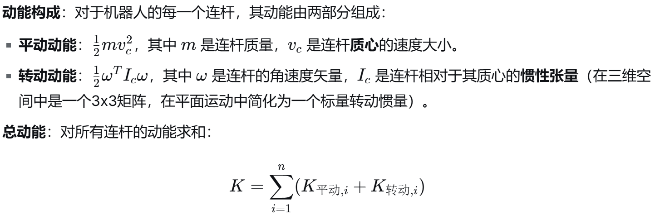
2 拉格朗日法
系统总动能计算
Notes:
强调“能量”是标量，使得推导过程比处理大量矢量力更简洁。
这是一个普适的物理方程，只要写出 L，代入求导即可得到系统的动力学方程

Slide 12
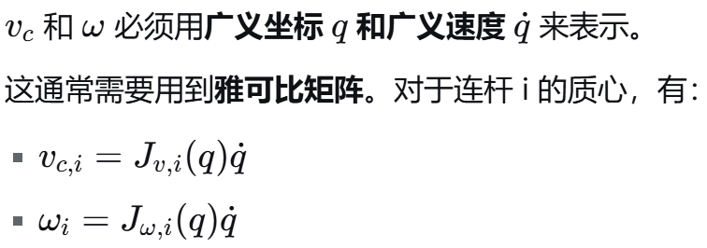
2 拉格朗日法
如何计算平动速度和转动速度
Notes:
强调“能量”是标量，使得推导过程比处理大量矢量力更简洁。
这是一个普适的物理方程，只要写出 L，代入求导即可得到系统的动力学方程

Slide 13
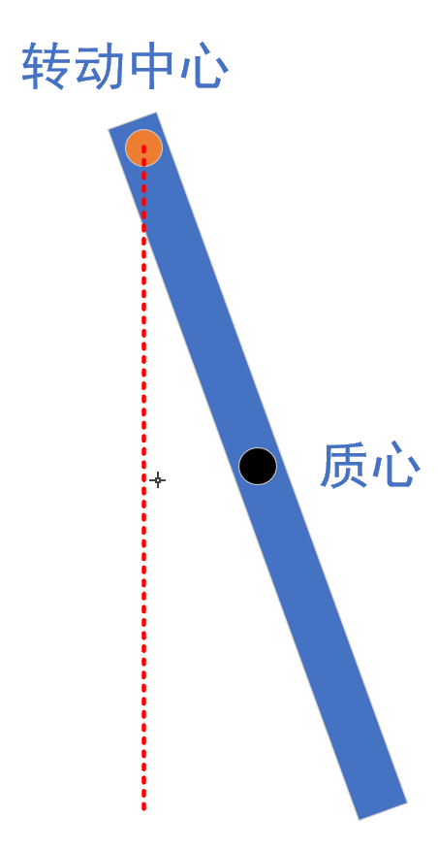
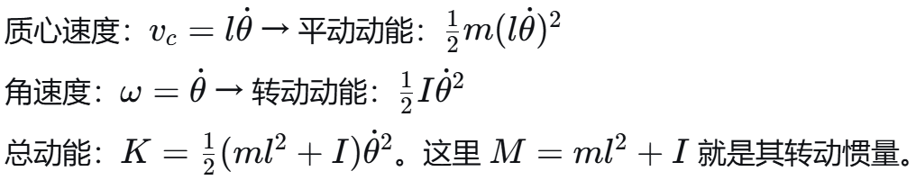
2 拉格朗日法
单连杆的动能计算实例
一个单连杆，质量为m，质心距离转轴距离为L，
转动惯量为 I，其角度为θ
动手编程：单连杆动能计算.py

Slide 14
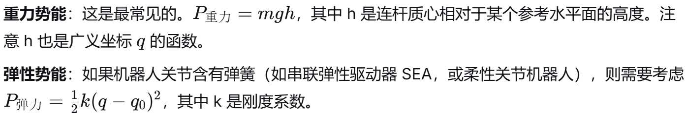
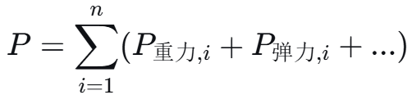
2 拉格朗日法
系统总势能计算
总势能
势能只与位置有关，与速度无关

Slide 15
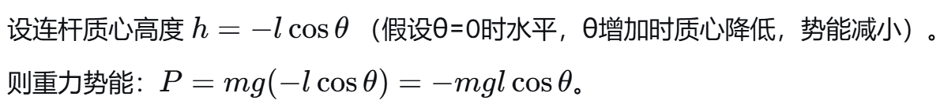
2 拉格朗日法
单连杆的势能计算实例
动手编程：单连杆势能计算.py

Slide 16
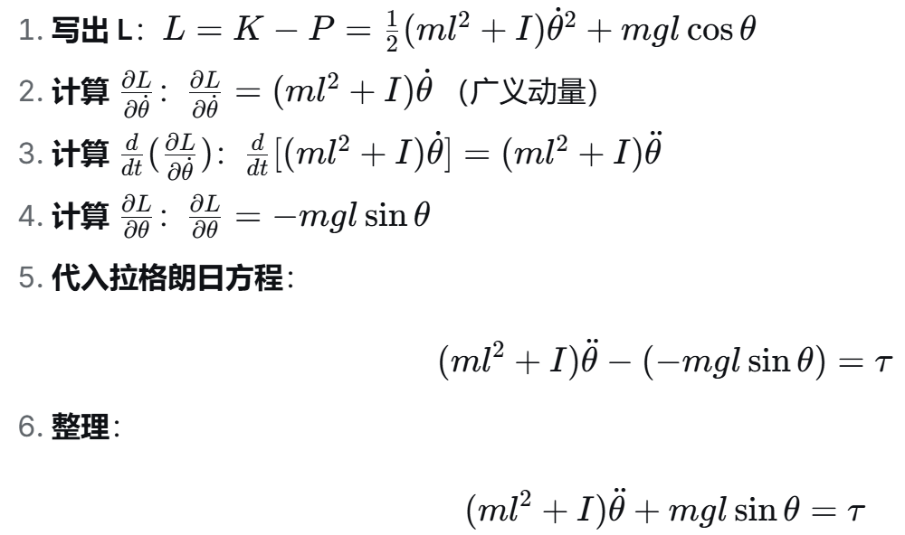
2 拉格朗日法
单连杆的拉格朗日方程
动手编程：单摆的拉格朗日方程.py

Slide 17
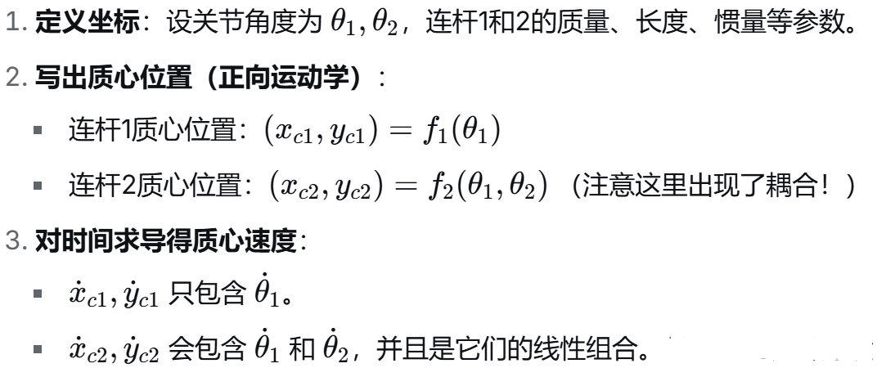
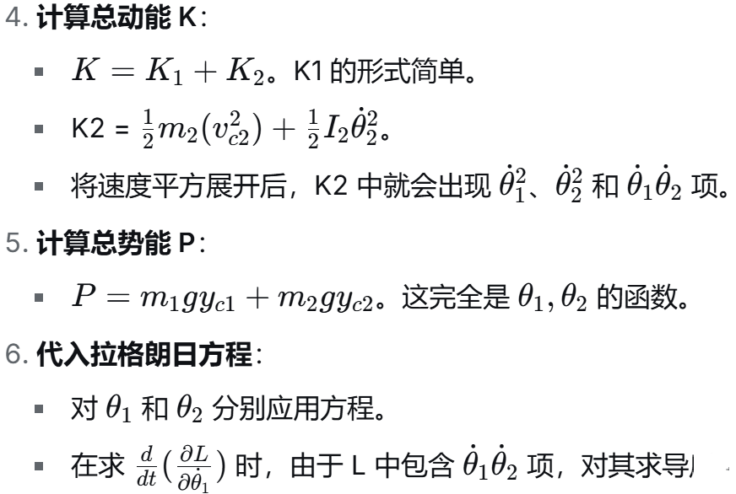
2 拉格朗日法
二连杆机构的拉格朗日推导步骤
不进行繁琐的纯数学推导，应理解推导的逻辑和难点来源。

Slide 18
2 拉格朗日法
拉格朗日法小结
1 优点：
系统性强：提供了一个程式化的建模步骤（写能量→求导→得方程）。
物理意义明确：方程中每一项（M, C, G）都与特定的能量形式相关联，便于进行系统分析和控制设计（如基于能量的李雅普诺夫控制）。
避免内力分析：不需要考虑连杆之间的约束反力，大大简化了推导过程。
2 缺点：
计算量大：多自由度系统手动推导动能和势能，特别是求雅可比矩阵和进行符号求导，会变得极其繁琐和容易出错。
效率问题：直接按最终矩阵形式编程计算，效率不如递推算法。
3 应用场景：
学习、理解和推导机器人动力学的基本结构和性质。
设计基于模型的控制算法，如计算力矩控制、自适应控制。
使用符号计算软件（如MATLAB Symbolic Toolbox）进行辅助建模。

Slide 19
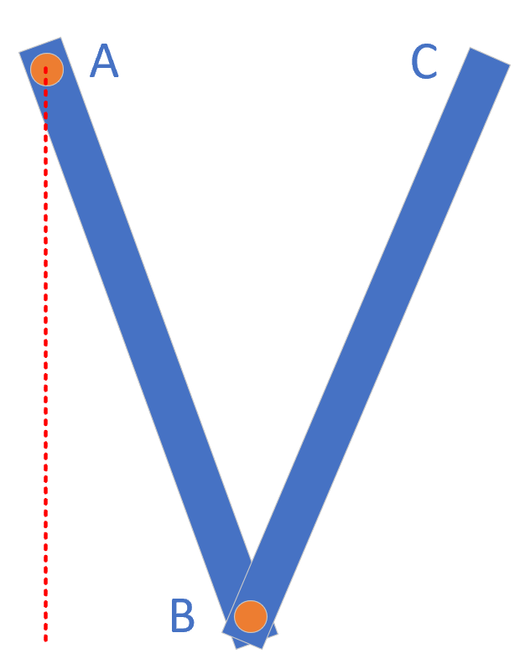
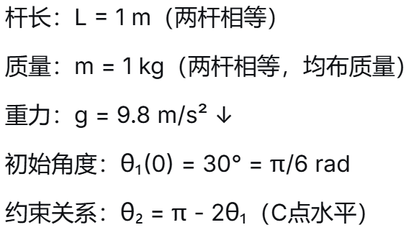
2 拉格朗日法
平面二连杆的拉格朗日法动力学分析
请编程实现，先运动学分析，后动力学分析，可参考: 二连杆的拉格朗日分析.py

Slide 20


3 牛顿-欧拉法
牛顿-欧拉法的基本思想
核心思想：回到力学的本源，对每一个连杆应用牛顿方程和欧拉方程，并考虑连杆之间的相互作用力。通过从基座到末端的“运动学递推”和从末端到基座的“动力学递推”，高效地求解所有力和运动。
两大基石：
1 牛顿方程：描述刚体质心的平动。
2 欧拉方程：描述刚体绕质心的转动。
算法结构（递推的两步）：
1: 向外递推：从基座开始，依次向末端递推。计算每个连杆的角速度 、角加速度和其质心的线加速度 。这些运动量完全由关节运动决定。
2: 向内递推：从末端开始，依次向基座递推。考虑每个连杆的惯性力和惯性力矩，结合牛顿-欧拉方程，计算出作用在关节关节驱动力/力矩​。
Notes:
N 是作用在连杆上的合力矩，Ic是连杆在质心坐标系下的惯性张量，ω和 ω˙是角速度和角加速度。注意：第二项就是陀螺力矩或回转力矩，体现了三维空间中转动的复杂性。

Slide 21

3 牛顿-欧拉法
向外递推（运动学传递）
1 角速度传递：连杆 i+1 的角速度 = 连杆 i 的角速度 + 关节 i+1 的旋转速度。
2 角加速度传递：对角速度方程求导。
3 线加速度传递：连杆 i+1 上某点的加速度，特别是其质心线加速度
向外递推的目的是计算出每个连杆的角速度、角角速度和线加速度，它们完全由关节变量决定。这些量将作为已知项用于下一步的向内递推。

Slide 22


3 牛顿-欧拉法
向内递推（力/力矩平衡）
1 牛顿方程：作用在连杆 i 质心上的合力等于其质量乘以质心加速度。
2 欧拉方程：作用在连杆 i 质心合力矩等于其转动惯量效应。注意力平移产生的力矩项
3 关节驱动力矩：作用在连杆 i 上的力矩在关节轴z方向上的投影。
向内递推是“力的平衡”：从已知的末端负载 开始，结合向外递推得到的运动学信息，依次求解每个关节的受力和驱动力矩​。

Slide 23
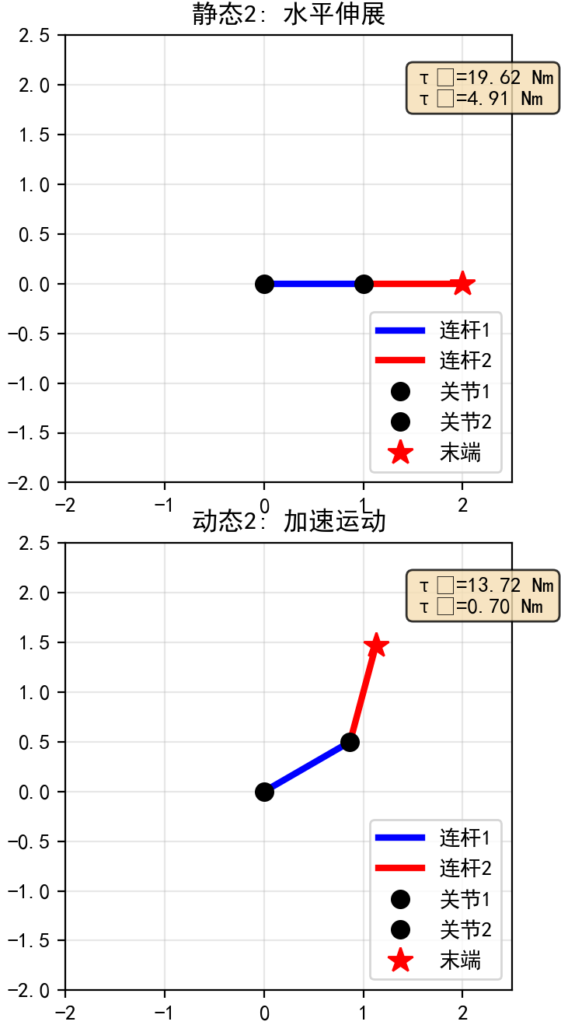
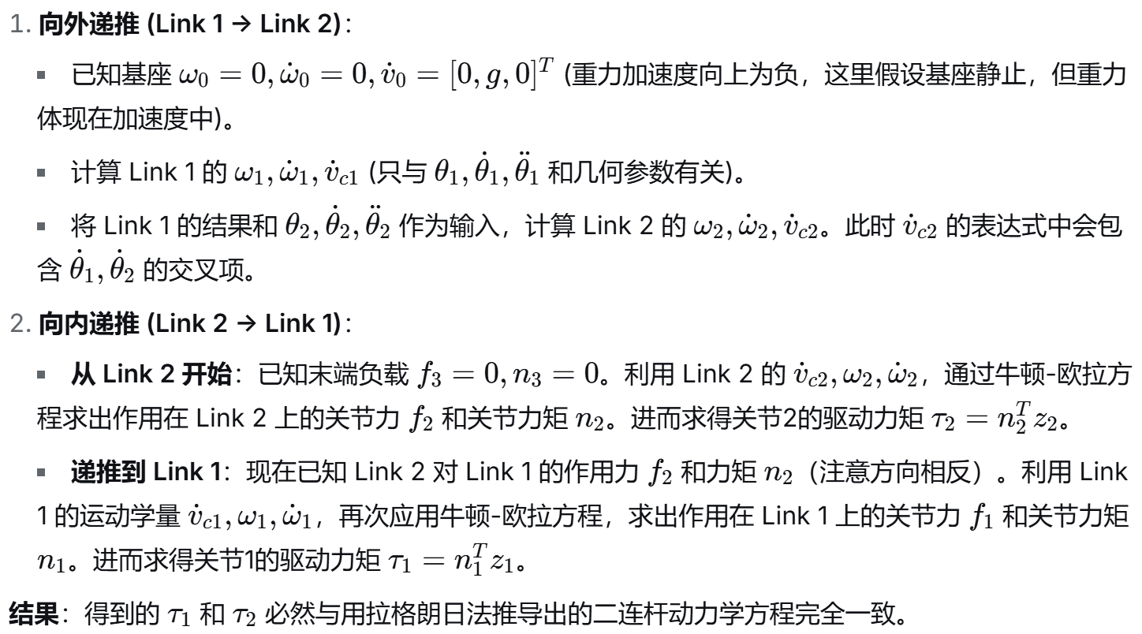
3 牛顿-欧拉法
牛顿-欧拉法示例（二连杆简单推演）
动手编程：二连杆的牛顿欧拉法分析.py

Slide 24
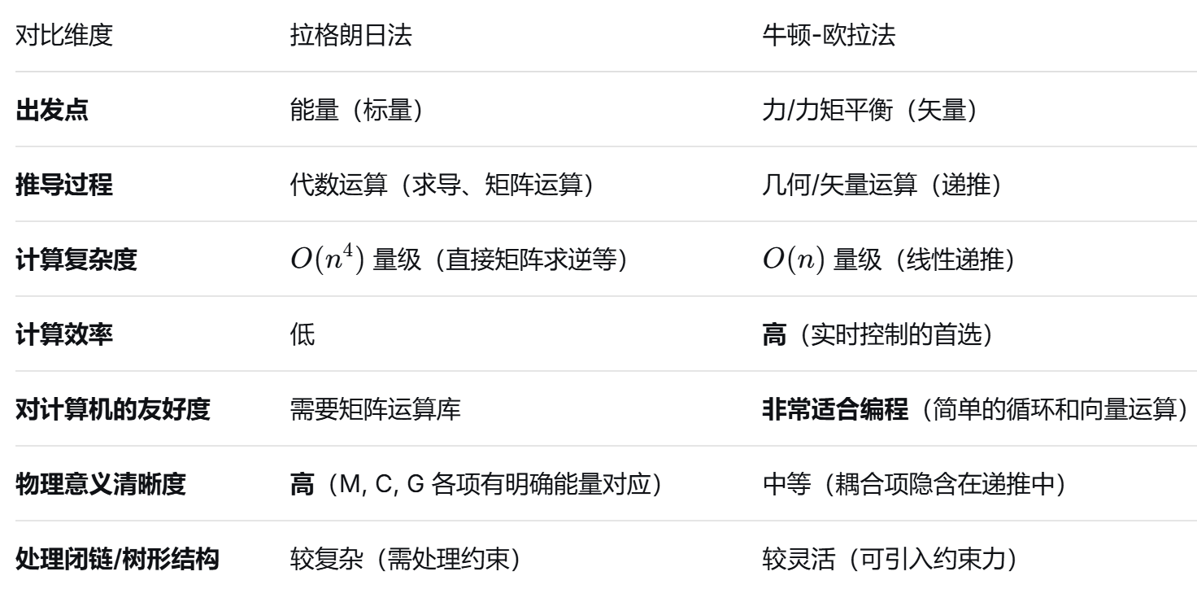
4 动力学深入解析
拉格朗日法 VS 牛顿-欧拉法
1 两种方法描述同一个物理系统，因此是数学等价的。
2 拉格朗日法是“思考者”，帮助我们理解和分析系统的本质属性。
3 牛顿-欧拉法是“实干家”，帮助高效计算，是大多数机器人实时控制算法核心。

Slide 25
4 动力学深入解析
如何进行方法选择?
1 理论研究：例如设计一个新的控制算法，分析系统的稳定性、能控性，或者推导参数辨识的线性形式，那么拉格朗日法是你的首选，因为它能给你一个结构清晰的方程。
2 机器人控制：比如以1kHz的频率计算机器人关节的力矩指令，那么你必须使用牛顿-欧拉法或其变种，因为它的计算效率最高。
3 现代工程实践：
(1) 用拉格朗日法（或符号计算软件）推导出机器人的动力学结构，理解其特性。
(2) 编写一个基于牛顿-欧拉递推算法的函数，用于高效的数值计算。
作为机器人专业的学生/工程师，需要掌握两种方法基本概念

Slide 26

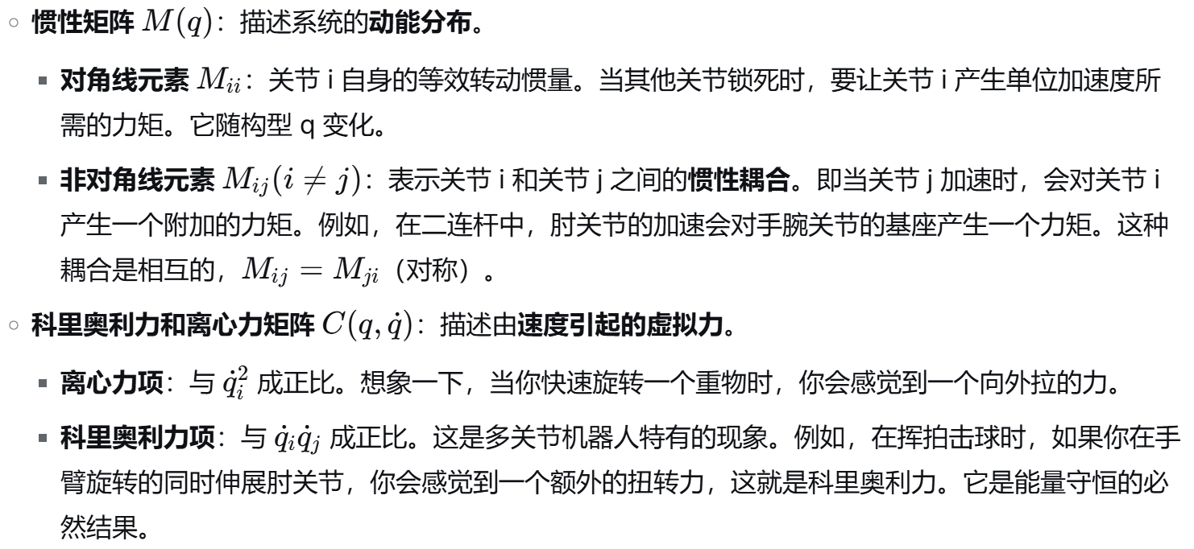
4 动力学深入解析
动力学方程各项的物理意义（深化）

Slide 27

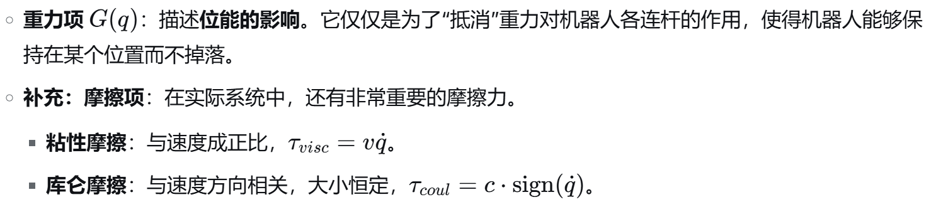
4 动力学深入解析
动力学方程各项的物理意义（深化）

Slide 28
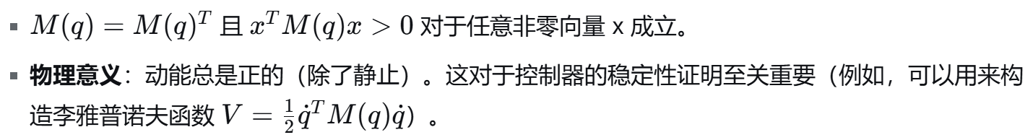
4 动力学深入解析
动力学重要性质1：
惯性矩阵的对称正定性

Slide 29

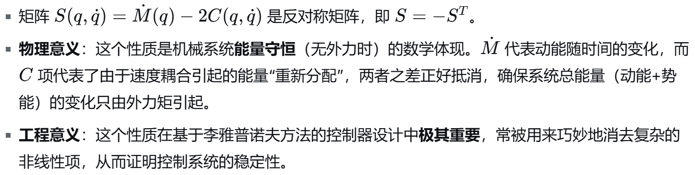
4 动力学深入解析
动力学重要性质2：

Slide 30
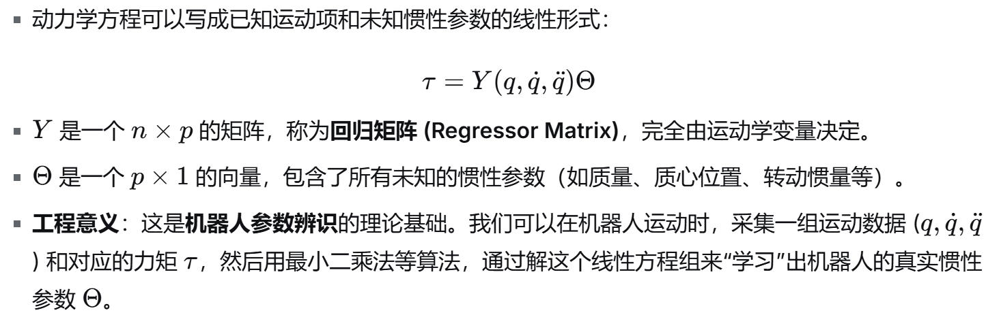
4 动力学深入解析
动力学重要性质3：
关于参数的线性特性

Slide 31
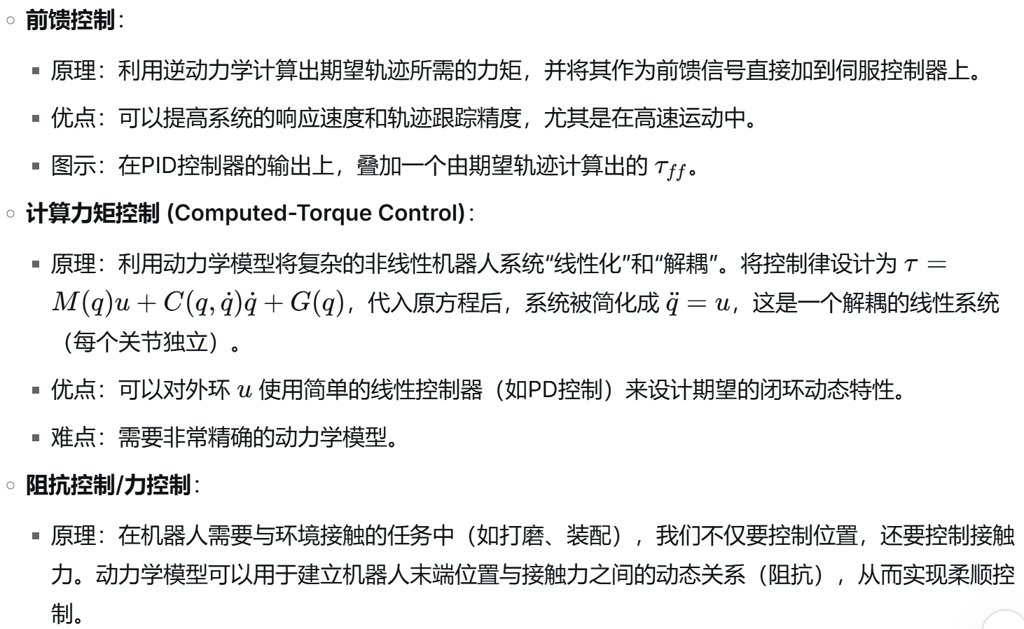
5 扩展与小结
动力学与控制的关系

Slide 32

5 扩展与小结
工程中建模的难点
问题1：参数不确定性 (Parameter Uncertainty)：
描述：我们建立的模型中的参数（$m_{i},I_{i},r_{i}$）与实际物理系统存在偏差。连杆的CAD模型质量可能与实际加工件不同，抓取的负载更是未知和变化的。
后果：基于名义模型的控制器性能会下降，甚至不稳定。
问题2：摩擦 (Friction)：
描述：关节中的摩擦是一个非常复杂的非线性现象，包括粘性摩擦、库仑摩擦、Stribeck效应等。这些摩擦模型很难精确参数化，且会随着温度、润滑条件、磨损程度而变化。
后果：低速时造成“爬行”现象，稳态时存在静差，是影响精密定位的主要障碍。
问题3：柔性 (Flexibility)：
描述：我们假设机器人为理想刚体。实际上，关节减速器（如谐波减速器）存在柔性（关节柔性），长臂机器人连杆本身也会发生弹性变形（连杆柔性）。
后果：会引起机械谐振，限制控制器的增益，影响高速高精度性能。这时候需要更复杂的柔性机器人动力学模型。

Slide 33
5 扩展与小结
工程中建模的难点——解决思路
1 参数辨识：通过专门设计的实验运动，采集力矩和运动数据，利用“线性特性”估计出系统的真实惯性参数。
2 自适应控制：设计控制器，使其能够在运行过程中在线调整模型参数，以适应参数的变化。
3 鲁棒控制：设计控制器，使其在一定的模型误差范围内仍能保持稳定和一定的性能。

Slide 34

5 扩展与小结
本章核心内容
1 动力学的研究对象：关节力矩 $τ$ 与关节运动 $q,\dot{q},\ddot{q}$ 之间的关系。
2 两大基本问题：正动力学（力矩→运动，仿真）和逆动力学（运动→力矩，控制）。
3 两大建模方法：
拉格朗日法：基于能量，物理意义清晰，适合理论分析。
牛顿-欧拉法：基于力平衡，计算高效，适合编程实现。两者等价。
4 标准方程：$M\left(q\right)\ddot{q}+C\left(q,\dot{q}\right)\dot{q}+G\left(q\right)=τ$，以及各项的物理含义。
5 重要性质：$M$ 对称正定，$\dot{M}−2C$ 反对称，参数线性特性，这是控制设计的基础。
6 工程意义：动力学是机器人运动控制、力控制、结构设计和仿真的基石。

Slide 35
5 课后练习
随堂练习
对于一个质量m和长度L的单摆（单连杆），请分别用拉格朗日法和牛顿-欧拉法推导其动力学方程，并对比两种方法的推导过程和最终结果。

Slide 36
5 课后练习
课后作业
1 建立模型：建立一个平面2连杆机器人，设置合理的动力学参数（质量、惯量、质心等）。
2 逆动力学分析：设计一个平滑的运动轨迹，让关节1从0°到90°，关节2从0°到-90°的正弦轨迹，绘制出实现该轨迹所需的关节力矩曲线。观察并解释力矩曲线的变化趋势。
3 正动力学仿真：在上述计算基础上，对机器人模型进行正动力学仿真（即施加力矩，看它如何运动）。对比仿真得到的实际运动轨迹与最初设计的期望轨迹，验证模型的正确性。
4 扩展任务：修改机器人的负载（将连杆2的质量增加一倍），重复上述逆动力学分析。观察力矩曲线发生了怎样的变化，并分析这种变化对电机选型和控制系统设计的影响。
编写python完成上述分析设计

